Slide 1
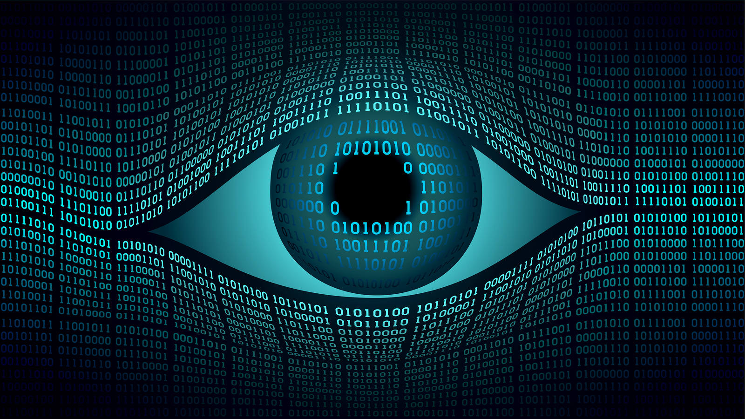
Szenenrekonstruktion und Kamerakalibrierung aus heterogenen stereoskopischen Bildquellen
Disposition der Masterarbeit Anja Kretschmer MIM Mtr Nr: 04.07.2018
Notes:
Die Computer Vision ist ein Fachbereich der Computer Science mit dem Fokus auf die Entwicklung von künstlicher Intelligenz, die ein visuelles Verständnis ihrer Umgebung besitzen. Folglich wird in der Computer Vision der Weg von visuellen Eindrücken oder Bildern aus der Realität in den Rechner beschrieben .
Hintergrund Auge https://www.nanalyze.com/2016/04/5-computer-vision-and-image-understanding-companies/

Slide 2
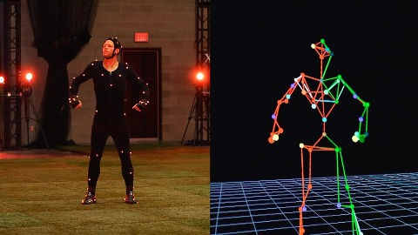
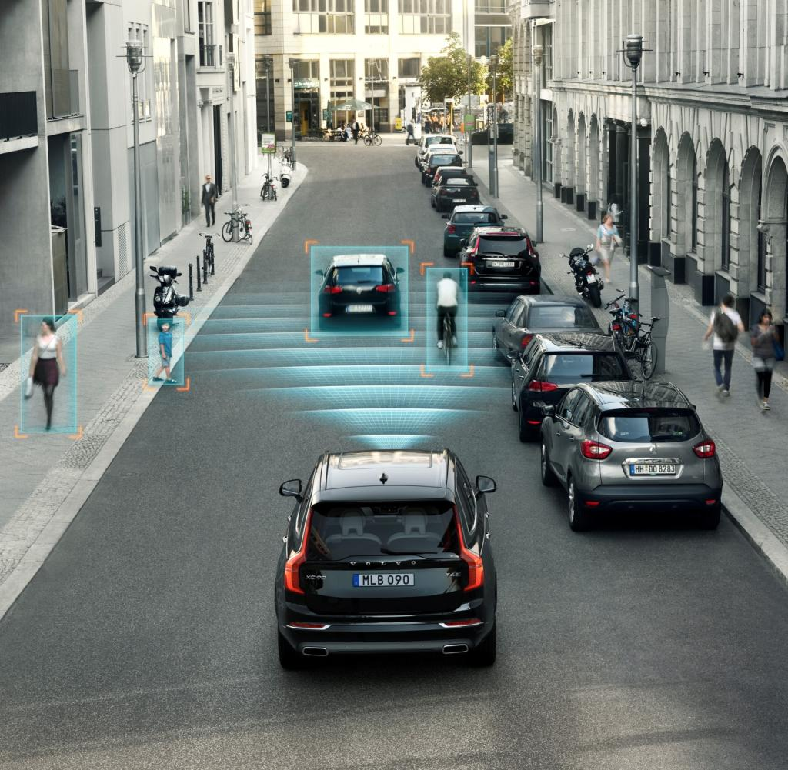

Notes:
Der Mensch ist mit der Fähigkeit ausgestattet, gesehene Bilder zu verarbeiten und kann die ihn umgebene Welt verstehen.
Maschinen, die eine ähnliche Fähigkeit besitzen, wären somit ebenfalls in der Lage Entscheidungen auf Grund von visuellen Eindrücken zu fällen.
Bereits auf dem Weg:
Das entwickeln solcher Maschinen und den damit verbundenen Grundprinzipien und Programmen sind die Forschungsmittelpunkte von aktuellen Anwendungsbereichen wie dem Autonomen Fahren, Motion- Capturing, Bewegungserkennungen oder Service Robotern.
Link autonomes Fahren: https://www.welt.de/motor/news/article174053171/So-laesst-man-sich-helfen-New-Mobility-Sinnvolle-Assistenzsysteme-und-was-sie-kosten.html
Link motion capturin: https://video.golem.de/games/8908/fifa-13-trailer-(motion-capture).html
Link Service Roboter: https://www.wiwo.de/technologie/gadgets/smarte-roboter-grosser-auftritt-der-service-androiden/12794372.html

Slide 3
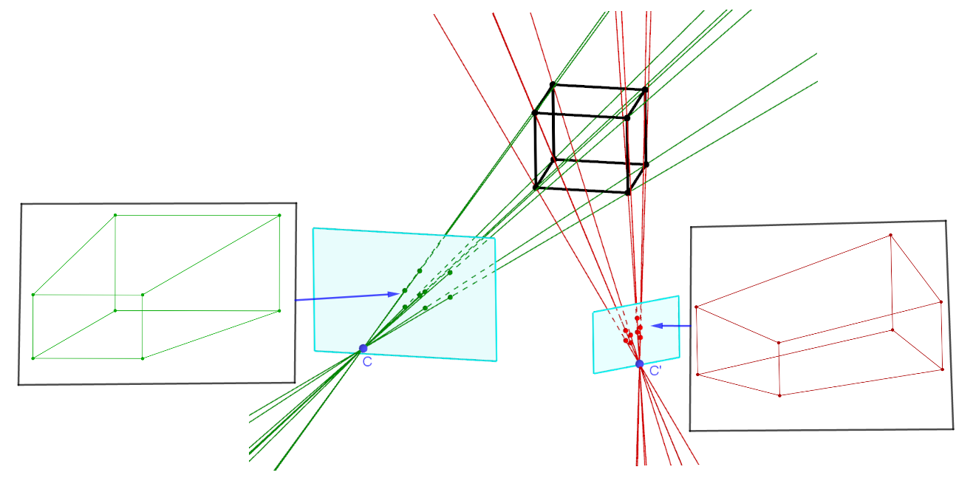
Notes:
Bildtiefe aus einem Bild nicht möglich
Man braucht mindestens zwei Bilder
Die Rekonstruktion in dieser Arbeit wurde anahnd von Stereoskopischen Bilddaten entwickelt
Die beiden Kameras müssen nicht zwangsläfuig die selben Auflösungen haben → Beispielsweise Drohenen → haben zwei verschiedene Kameras.
Besitzen öfters eine hochauflösende RGB Kamera und infrarotkamera für Tiefenmessungen mit meist deutlich niedrigeren Auflösung
Stereokalibrierung dieser beiden Kameras würde das Mapping deutlich vereinfachen.
Das weitläfuigte Ziel welches mit dem in dieser Masterarbeit erarbeiteten Ansatz verfolgt werden soll, ist es aus 2D Informationen von Kameras unterschiedlicher Auflösung und Art (Infrarot und RGB) eine 3D Szene rekonstruieren zu können
Viele kommerziell verwendete Programme setzten vorraus dass die eingehenden Bilddaten aus Bildern gleicher Auflösung kommen
Die Funktion dieser Programme wurde im Verlauf der Thesis analysiert und es wurde zunächst ein eigener Ansatz zur Rekonstruktion einer Szene entwickelt und danach der vorhandene Ansatz aus den kommerziellen Programmen dahingehend analysiert, wie sie mit verschiedenene Auflösungen funktionieren könnte.
Vorraussetzungen für den entstehenden Algorithmus:
Möglichkeit von unterschiedlichen Kameraauflösungen in betracht ziehen
Extrinsische Kameraparameter sollen bestimmt werden

Slide 4
Gliederung
Grundlagen für die Stereorekonstruktion:
Verwendetes Kameramodell
Funktion der Fundamental Matrix und der essentiellen Matrix
Synthetische Rekonstruktion:
Funktion und Aufbau des entsandenen Algorithmus
Reale Rekonstruktion:
Anwenden des entstandenen Algorithmus auf ein reales Stereobildpaar
Rekonstruktion mit Rektifizierung:
Analyse der Szenenrekonstruktion durch Rektifizierung der Bilder

Slide 5
Grundlagen für die Stereorekonstruktion
Lochkamermodell
Notes:
Bevor auf die extrinsischen und intrinsischen Kameraparameter und den Aufbau des Algorithmus eingegangen wird, wird das verwendete Kameramodell vorgestellen
Mit Hilfe des Lochkamerasystems wird die Abbildung eines Objektes auf eine Bildebene beschrieben.
Das Modell beruht ausschließlich auf der geometrischen Optik und vernachlässigt physikalische Effekte wie Beugung oder die Auswirkung der Linse.
Zeta beschreibt die Brennweite in mm
Z ist die Hauptachse
C beschreibt das Kamerazentrum und ist gleichzeitig der Urspurng des Kamerakoordiantensystems
Die Bildebene ist die Ebene auf welcher das projizierte Bild ensteht
HP ist der Hauptpunkt, er entsteht dort, wo die Hauptachse die Bildebene schneidet
M ist ein 3D-Objektpunkt in Raum
m ist der von M auf die Bildebene projizierte 2D Bildpunkt
O ist das Weltkoordinatensystem
Insgesamt werden vier Koordiantensysteme für die Transformation eines 3D-Objektpunktes zu einem 2D-Bildpunkt durchlaufen
Das Weltkoordinatensystem O in mm
Das Kamerakoordinatensystem C in mm
Das Bildebenenkoordinatensystem I in mm
Das Sensorkoordinatensytem S in px, ist an die Sensorelemente des Sensors angepasst
Eigenschaften des Sensorkoordiantensystems:
Passt sich an die Pixel des Sensors an
Bei Auflösungsänderung werden kombinieren sich dei Sensorelemente zu einem neuen Pixel → Sensorkoordinatensystem passt sich an. Der rest bleibt gleich
Die Abbildung auf den Sensor der Kamera wird durch die sogenannten Projektionsmatrix P beschrieben

Slide 6

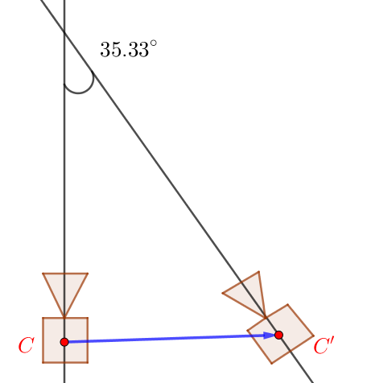
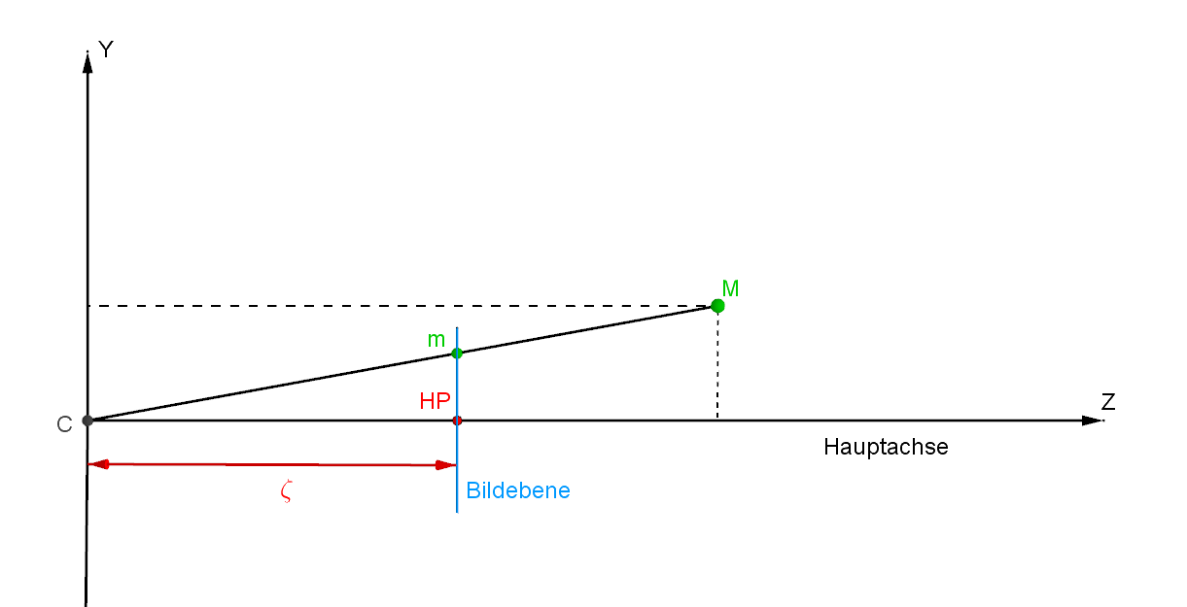
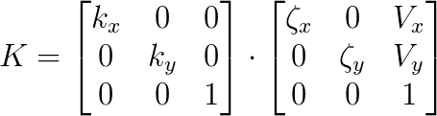

Grundlagen für die Stereorekonstruktion
Hello

Slide 7
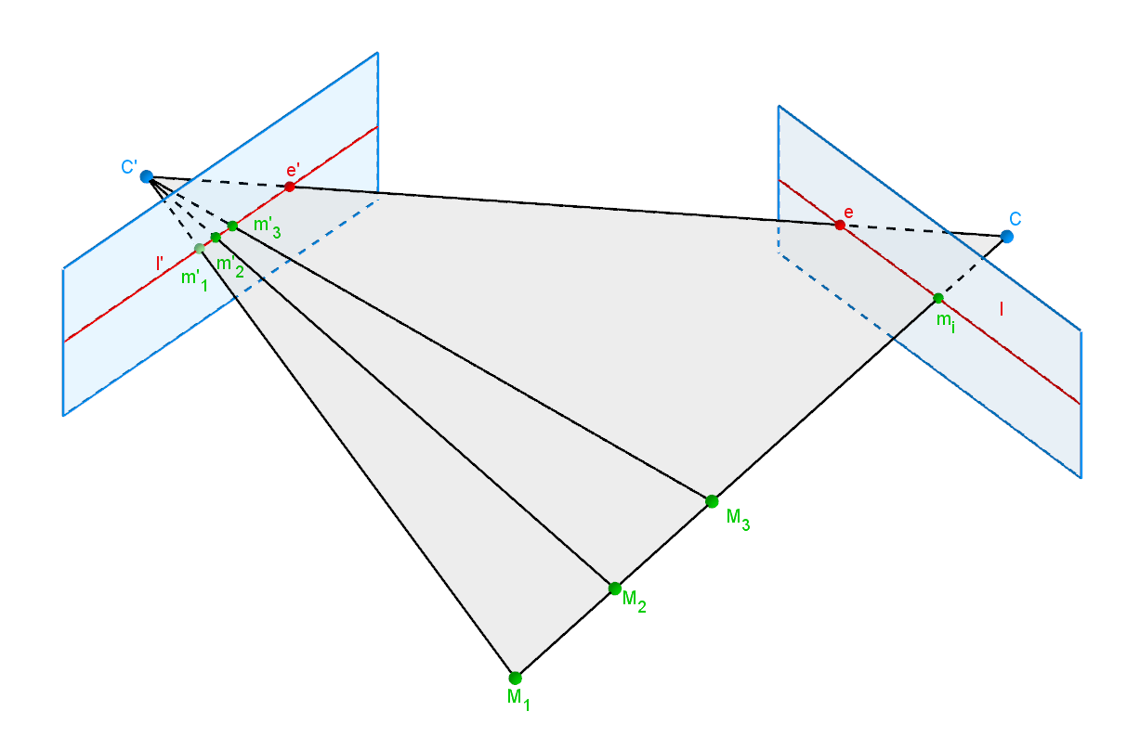
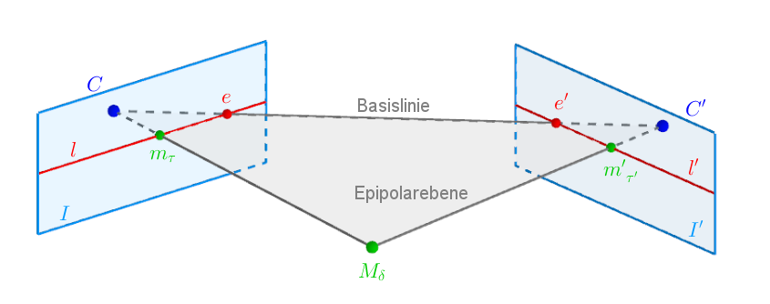
Grundlagen für die Stereorekonstruktion
Notes:
Für Bilder von komplexeren, dreidimensionalen Objekten, bei denen die Punkte auf verschiedenen Ebenen im Raum liegen kann auf geometrische Bedingugnen zurückgegriffen werden um die Abbildungsvorschriften zwischen den Bildern auszunutzen und die Kameraparameter beider Kameras zu bestimmen.
Es werden hier einigegeometrische Definitionen eingeführt, um die danach folgende mathematische Herleitung genauer zu verstehen.
M ist ein 3D-Objektpunkt im Raum
m_tau und m‘_tau‘ sind die jeweiligen Projektionen von M auf den Bildebenen.
Die oben beschriebene Gleichung definiert das Dreieck welches die sogenannte Epipolarebene aufspannt.
Die Schnittpunkte der Basislinie welche die Kamerzentren C und C‘ verbindet, mit der jeweiligen BildebeneI und I‘ werden als Epipole e und e‘ bezeichnet
Die Schnittgerade der Epipolarebene mit I und I‘ bilden die sogenannten Epipolarlinien l und l‘
NÄCHSTES BILD
Ein Bildpunkt mi auf der Bildebene I wird zuerst auf die Gerade, die durch mi und C geht abgebildet. Die Gerade stellt alle moglichen Ursprungspunkte zu mi dar. Dies ist durch die drei moglichen Punkte M1,M2, M3 dargestellt. Jeder dieser Punkte wird nun wiederum auf I projiziert. Die so entstandenen Punkte liegen alle auf der Epipolarlinie l‘
Die Abbildungsvorschrift welche die Projktion eines Punktes auf eine Linie beschreibt kann in der Fundamentalmatrix und der essentiellen Matrix zusammengefasst werden

Slide 8

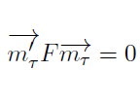
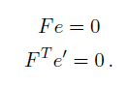

Grundlagen für die Stereorekonstruktion

Slide 9
Synthetische Rekonstruktion

